Slide 1
Муниципальное бюджетное общеобразовательное учреждение «Средняя общеобразовательная школа № 87»
Правильное питание.
Никифоров Владимир Владимирович
Руководитель: Зуева Дина Геннадьевна

Slide 2
Введение:
Цель: рассказать про правильное питание.
Задачи:
1.Собрать необходимую информацию и обработать её.
2.На основе обработанных материалов сделать презентацию
3.Подготовить выступление.

Slide 3
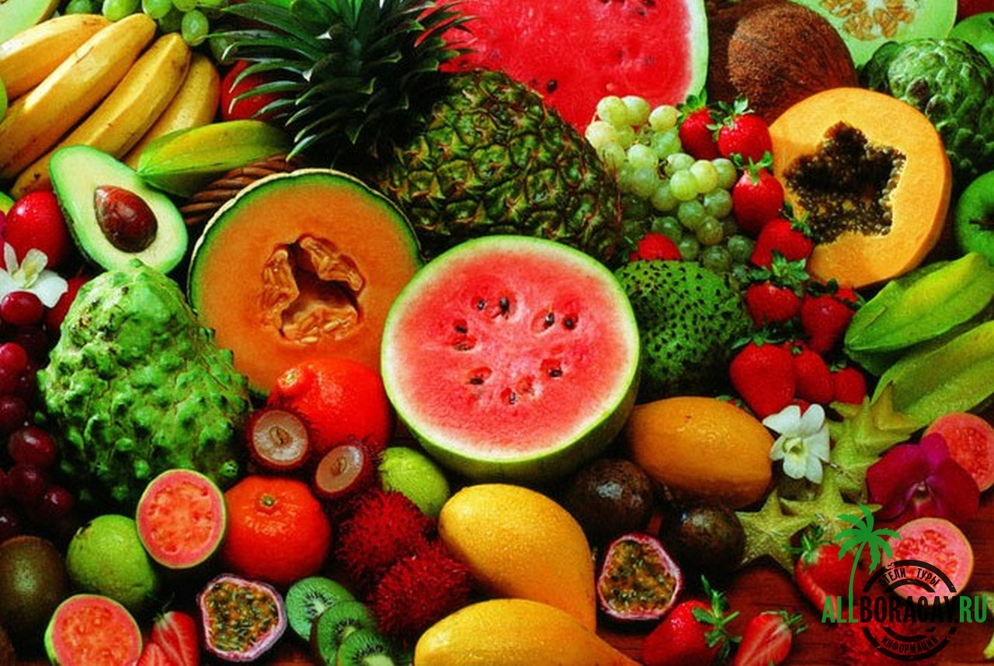
Здоровье человека, а в частности и его вес, зависят от многих факторов: стрессы, экология, наследственность, образ жизни, питание. «Человек – это то, что он ест».

Slide 4
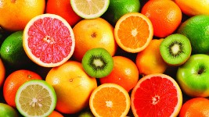
Здоровое питание - один из основополагающих моментов здорового образа жизни и, следовательно, сохранения и укрепления здоровья. Это существенный и постоянно действующий фактор, обеспечивающий адекватные процессы роста и развития организма. Рациональное здоровое питание обеспечивает гармоничное физическое и нервно-психическое развитие детей, повышает сопротивляемость к инфекционным заболеваниям и устойчивость к неблагоприятным условиям внешней среды. Следует помнить, что питание является одним из важнейших факторов, способным оказывать негативное влияние на формирующийся организм детей и подростков при неправильной его организации.

Slide 5
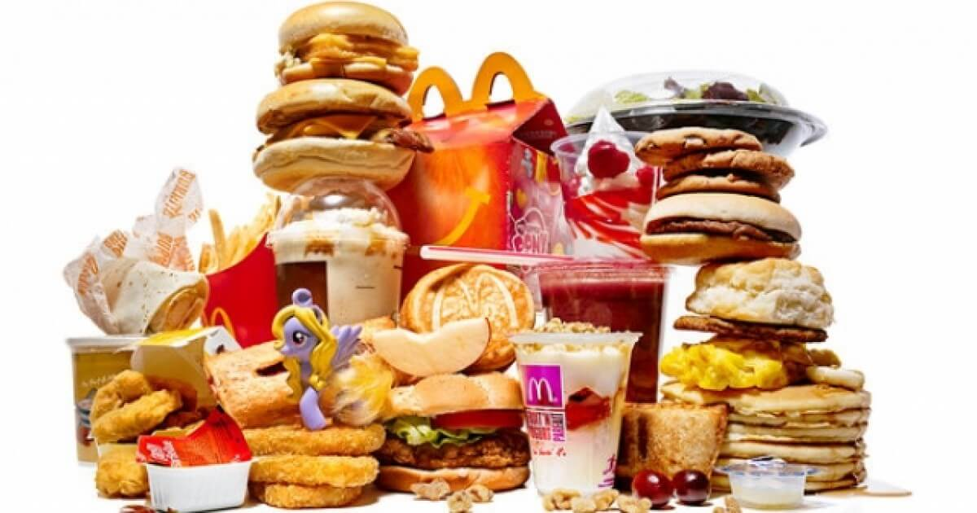
В последнее время медики с сожалением констатируют значительное ухудшение состояния здоровья у детей и подростков – изменение показателей физического развития, обменных процессов, заболевания желудочно-кишечного тракта, сердечно-сосудистой системы, опорно-двигательной, неврологические нарушения, различные аллергические проявления, возникающие еще в самом раннем возрасте и усугубляющиеся к школьному возрасту. Повышается утомляемость. Возникают различные депрессивные состояния. Широко известен синдром хронической усталости. Происходящее в настоящее время укоренение новых пищевых привычек и смещение приоритетов питания в сторону фаст-фудов,высокожировых, рафинированных продуктов и блюд, газированных напитков – разнообразные фанты и колы, чипсы, гамбургеры, хот-доги, супы, лапша, пюре быстрого приготовления. «Бутербродный» стиль питания. Уменьшение в рационе питания количества овощей, фруктов, кисломолочных продуктов, рыбы, мяса - это реалии сегодняшнего дня.

Slide 6
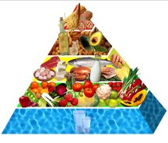
Распределение продуктов по часам приема очень сильно зависит от состава и энергетического потенциала. .

Slide 7
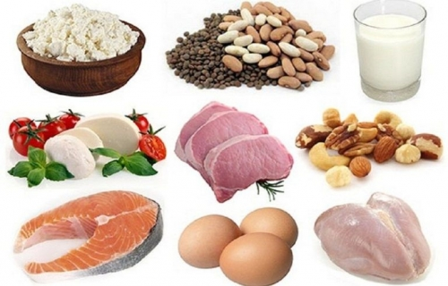
БЕЛКИ – это основной пластический материал для роста, развития и
обновления организма. Они представляют собой основные структурные элементы всех тканей, входят в состав жидкой среды организма. Белки пищи расходуются на построение эритроцитов и гемоглобина, ферментов и гормонов, принимают активное участие в выработке защитных факторов – антител.
При недостаточном содержании белка в рационе в организме могут развиться тяжелые нарушения (гипотрофия, анемия, пр.), чаще возникают острые респираторные заболевания, которые принимают затяжное течение. Однако и избыток белка может отрицательно сказываться на здоровье. При длительном использовании высокобелковой пищи страдает функция почек и печени, повышается нервная возбудимость, часто появляются аллергические реакции, возможны интоксикации вследствие неполного распада и окисления белков с образованием токсических веществ.Биологическая ценность белка в пищевом рационе значительно возрастает при условии здорового питания. Норма потребления белка в сутки составляет 1,5 г на 1 кг веса. При этом 1/3 – полноценные белки животного происхождения, а 2/3 – растительные белки.

Slide 8
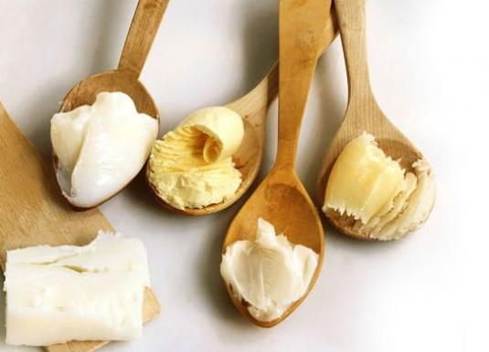
Жиры – одна из необходимых для организма любого человека составляющая продуктов питания. При этом далеко не все жиры, а значит, и продукты одинаково полезны. Чтобы не провоцировать развитие тяжелых заболеваний, сохранять здоровое и красивое тело, жизненные силы, важно выбирать для ежедневного рациона исключительно правильные жиры.

Slide 9
Нормы потребления жира в сутки существенно колеблются в зависимости от пола и возраста.
Мужчинам от 18 до 29 лет рекомендуется потребление от 103 до 158 г жиров в сутки, женщинам этого возраста – от 88 до 119 г.Мужчинам от 30 до 39 лет полезно потреблять от 99 до 150 г жиров в сутки, женщинам этого возраста – от 84 до 112 г жиров в сутки.В пожилом возрасте следует ограничить употребление жиров в среднем до 70г /сут. Недостаток животных жиров чреват нарушениями функции ЦНС, ослаблением иммунитета, потенции, нарушением зрения, работы кишечника и состояния кожных покровов.Дефицит жиров растительного происхождения снижает сократительную способность мышцы сердца, способствует возникновению язвы двенадцатиперстной кишки и может спровоцировать возникновение атеросклероза и тромбоза коронарных сосудов.Избыток жира в пище приводит к ожирению, повышению уровня холестерина в крови, способствует развитию атеросклероза и его осложнений (инфаркта, инсульта), снижению памяти и способности к мышлению.

Slide 10
Углеводы являются одним из трех макронутриентов и представляют собой органические соединения сахаридов. Это наиболее доступный источник энергии, необходимый для всех видов жизнедеятельности: функционирования нервной системы, пищеварения, обеспечения двигательной активности и многого другого. Норма потребления углеводов составляет 400(300) – 500 г в сутки в зависимости от степени физической активности.

Slide 11
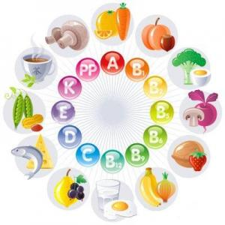
Витамины – это вещества самой разнообразной природы происхождения, которые необходимы для полноценного развития и функционирования человеческого организма, потому что по своей сущности и выполняемым задачам являются активаторами многих процессов жизнедеятельности.

Slide 12
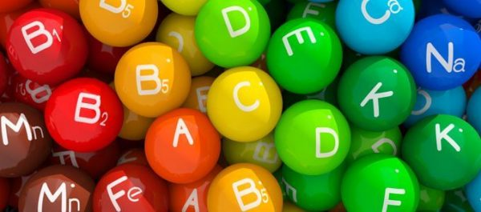
Важность воздействия витаминов на человеческий организм и их польза прекрасно иллюстрируется тем, что не существует ни одной системы жизнедеятельности, ни одного протекающего процесса, которые бы могли функционировать без влияния витаминов. Отсутствие или нехватка достаточного количества витаминов может иметь нежелательные для здоровья последствия. Существует даже понятие авитаминоза, так называется состояние недостаточного количества необходимых веществ, проявляющееся различными симптомами.

Slide 13
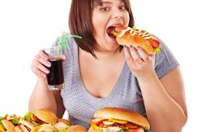
Заболевания связанные с неправильным питанием.
1. Ожирение.
2. Сахарный диабет.
3. Язва и гастрит.
4. Сердечно-сосудистые заболевания.
5. Дистрофия.
6. Булимия.
7. Анорексия и дистрофия.
5. Почечная недостаточность.

Slide 14
Общие основы правильного питания .
1. Пища должна быть свежей;
2. Правильное питание должно быть разнообразным и сбалансированным;
3. В рационе должны присутствовать сырые овощи и фрукты;
4. Сезонность питания. Весной и летом необходимо увеличивать количество растительной пищи;
5. Ограничение в питании;
6. Определенное сочетание продуктов. Нельзя есть несовместимые блюда, и это обязательное правило;
7. От пищи мы должны получать максимум удовольствия.

Slide 15
Список используемых источников. 1. Болотов Б.А. «Шаги к долголетию» 2. Зверев И.Д. Книга для чтения по анатомии, физиологии и гигиене человека. Изд. «Просвещение»-1998 г. 3.https://ru.wikipedia.org

Slide 16
Спасибо за внимание!

